Slide 1
中秋月圆
欢度佳节，喜迎中秋

Slide 2
目录
中秋
起源
中秋
风俗
中秋
典故
中秋
诗歌

Slide 3
中秋
起源

Slide 4
中秋节，又称月夕、秋节、仲秋节、八月节、八月会、追月节、玩月节、拜月节、女儿节或团圆节，是流行于中国众多民族与汉字文化圈诸国的传统文化节日，时在农历八月十五；因其恰值三秋之半，故名，也有些地方将中秋节定在八月十六。

Slide 5
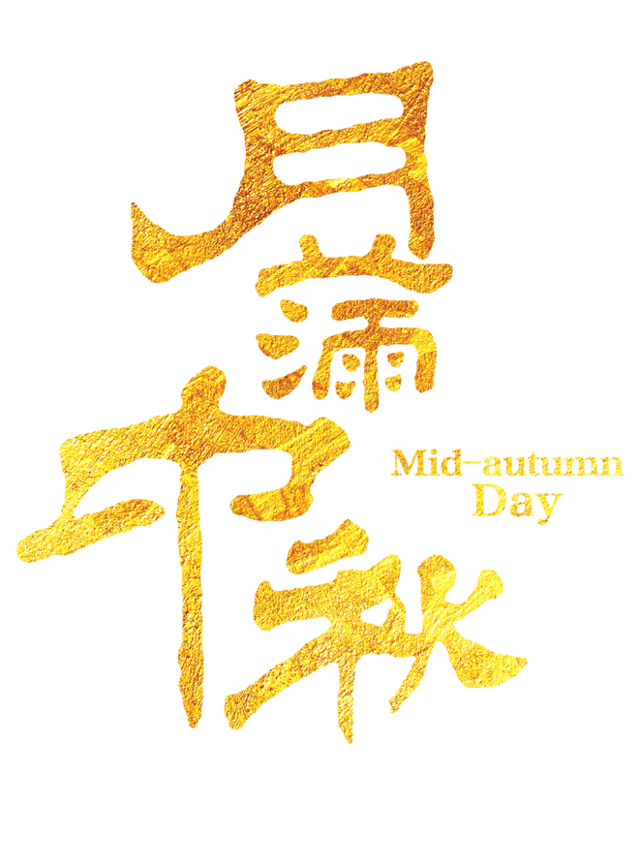
中秋节始于唐朝初年，盛行于宋朝，至明清时，已成为与春节齐名的中国传统节日之一。受中华文化的影响，中秋节也是东亚和东南亚一些国家尤其是当地的华人华侨的传统节日。自2008年起中秋节被列为国家法定节假日。2006年5月20日，国务院列入首批国家级非物质文化遗产名录。

Slide 6
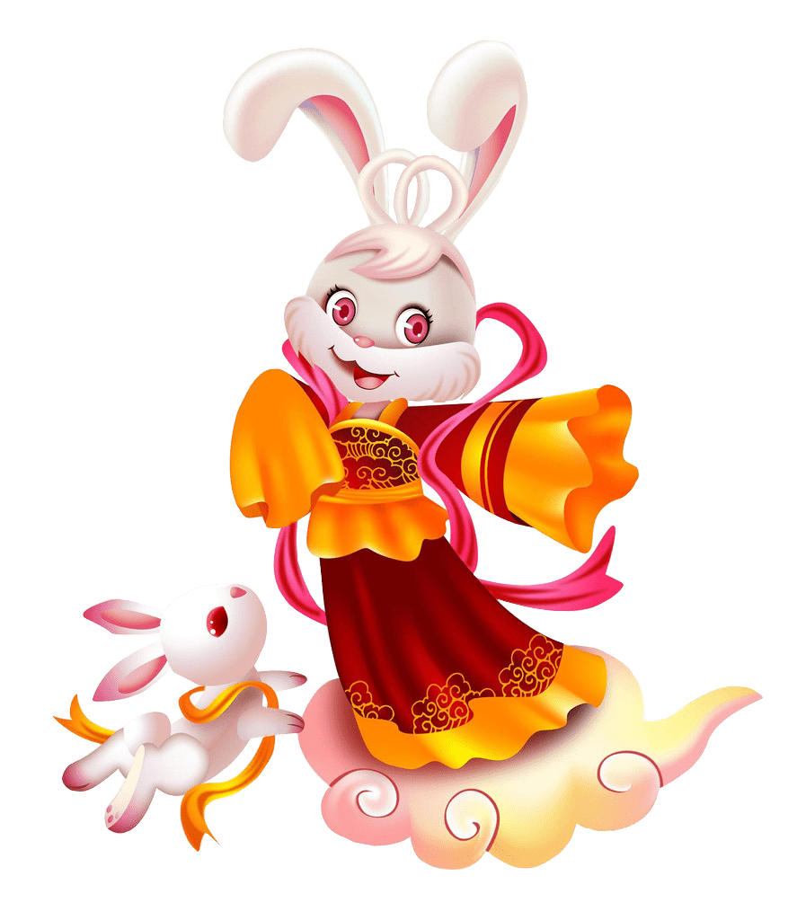
中秋节自古便有祭月、赏月、拜月、吃月饼、赏桂花、饮桂花酒等习俗，流传至今，经久不息。中秋节以月之圆兆人之团圆，为寄托思念故乡，思念亲人之情，祈盼丰收、幸福，成为丰富多彩、弥足珍贵的文化遗产。中秋节与端午节、春节、清明节并称为中国四大传统节日。

Slide 7
关于中秋节的起源，说法较多。中秋一词，最早见于《周礼》，《礼记·月令》上说：“仲秋之月养衰老，行糜粥饮食。
它起源于古代帝王的祭祀活动。《礼记》上记载：“天子春朝日，秋夕月”，夕月就是祭月亮，说明早在春秋时代，帝王就已开始祭月、拜月了。后来贵族官吏和文人学士也相继仿效，逐步传到民间。

Slide 8
中秋
风俗

Slide 9
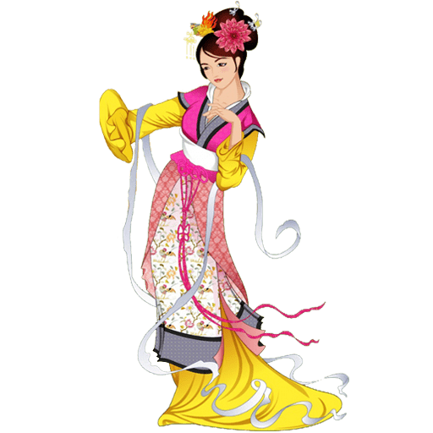
中秋节的起源和农业生产有关。秋天是收获的季节。
“秋”字的解释是：“庄稼成熟曰秋”。八月中秋，农作物和各种果品陆续成熟，农民为了庆祝丰收，表达喜悦的心情，就以“中秋”这天作为节日。
“中秋”就是秋天中间的意思，农历的八月是秋季中间的一个月，十五日又是这个月中间的一天，所以中秋节可能是古人“秋报”遗传下来的习俗。

Slide 10
也有历史学家研究指出，中秋节起源应为隋末唐军于大业十三年八月十五日，唐军裴寂以圆月作为构思，成功发明月饼，并广发军中作为军饷，成功解决因大量吸收反隋义军而衍生之军粮问题。

Slide 11
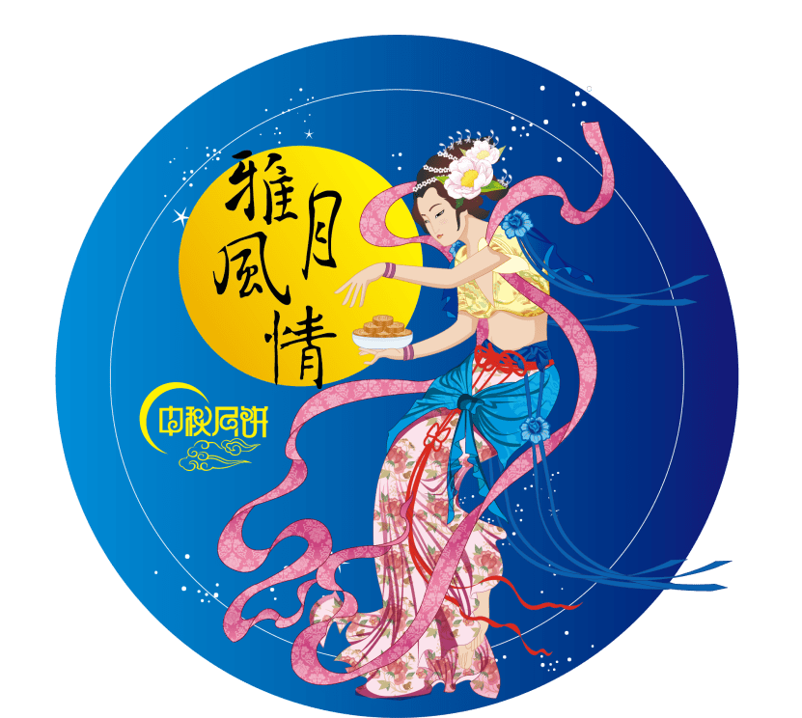
中秋节赏月的风俗，据历史学家推断，最初是古代宫廷文人兴起，然后扩散到民间的。早在魏晋乐府《子夜四十歌》中，就有一首《秋有月》描写道：“ 仰头望明月，寄情千里光”。

Slide 12
中秋
典故

Slide 13
在唐代，中秋赏月、玩月颇为盛行，许多诗人的名篇中都有咏月的诗句，中秋节开始成为固定的节日，《唐书·太宗记》记载就有“八月十五中秋节”。

Slide 14
北宋，正式定八月十五为中秋节，并出现“小饼如嚼月，中有酥和饴”的节令食品。孟元老《东京梦华录》说：“中秋夜，贵家结饰台榭，民间争占酒楼玩月”；而且“弦重鼎沸，近内延居民，深夜逢闻笙芋之声，宛如云外。间里儿童，连宵婚戏；夜市骈阗，至于通晓。

Slide 15
中秋
诗歌

Slide 16
中秋节是中国的传统佳节。根据史籍的记载，“中秋”一词最早出现在《周礼》一书中。到魏晋时，有“谕尚书镇牛淆，中秋夕与左右微服泛江”的记载。直到唐朝初年，中秋节才成为固定的节日。《唐书·太宗记》记载有“八月十五中秋节”。

Slide 17
直到唐朝初年，中秋节才成为固定的节日。《唐书·太宗记》记载有“八月十五中秋节”。中秋节的盛行始于宋朝，至明清时，已与元旦齐名，成为中国的主要节日之一。
直到唐朝初年，中秋节才成为固定的节日。《唐书·太宗记》记载有“八月十五中秋节”。中秋节的盛行始于宋朝，至明清时，已与元旦齐名，成为中国的主要节日之一。

Slide 18
节日快乐
欢度佳节，喜迎中秋

